Slide 1
Chelsy Fabiola Gálvez Pichilla☺
Grado: 2do Básico
ID:A1732
Catedrático: Gustavo Blanco

Slide 2
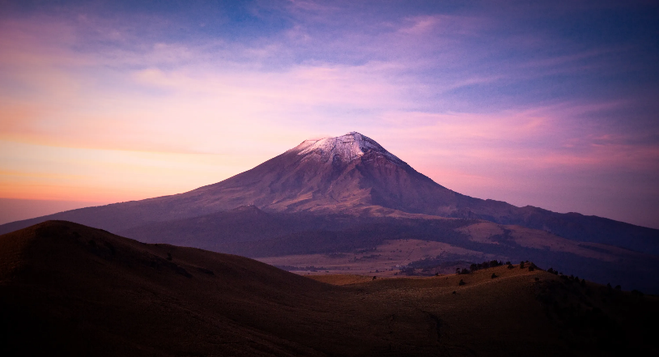
Popocatépetl

Slide 3
Tema De Popocatépetl:
El Popocatépetl es un estratovolcán activo de 5,465 metros de altura en el centro de México, llamado "Montaña Humeante" en náhuatl. Su origen se vincula con la mitología azteca en una leyenda sobre dos guerreros y el cerro Iztaccíhuatl, y actualmente presenta actividad constante con emisiones de ceniza y vapor.

Slide 4
Cuantas veces a hecho erupción:
El Popocatépetl ha hecho erupción en numerosas ocasiones, con unos 30 registros importantes desde 1345 y una actividad constante desde el 21 de diciembre de 1994 hasta la fecha, marcada por explosiones, exhalaciones y la formación y destrucción de domos de lava. La mayoría de estas erupciones han sido de baja a moderada intensidad, aunque se registran erupciones de gran magnitud, conocidas como plinianas, cada mil o dos mil años.

Slide 5
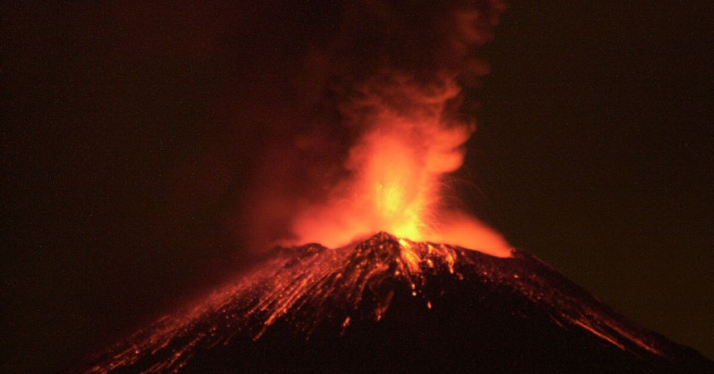
Imagen de la erupción:

Slide 6
Cuanto mide:
Popocatépetl es un volcán activo ubicado en el centro de México, a sólo 55 kilómetros al sudeste del Distrito Federal. Es del tipo Estratovolcán, tiene una altura de 5.452 metros sobre el nivel del mar y el diámetro mayor del cráter alcanza los 900 metros. La actividad del volcán es moderada pero constante.

Slide 7
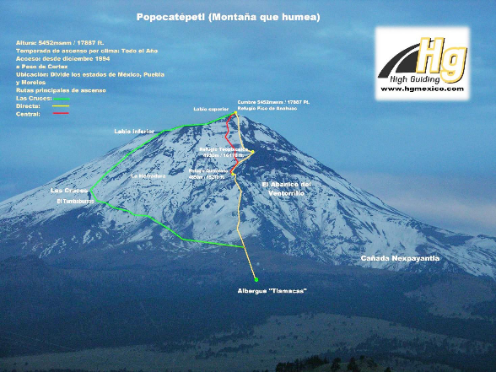
Imagen:

Slide 8
Popocatépetl
  Significa: montaña que humea
  Tiene una edad aproximada de 730 mil años
  Espero le haiga gustado ☺

